Slide 1
Secure Traffic
Кейс №1

Slide 2
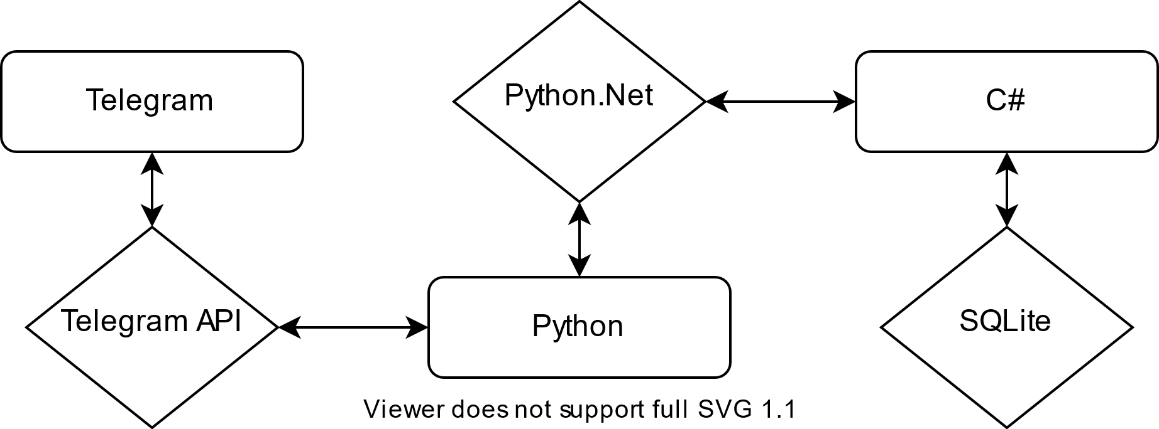
Как работает бот

Slide 3
Стек реализации
Бот:
Back-end Модуль:
Python 3.10
C# 8.0
Telegram Bot API
SQLite
Прямая работа бота с API соц. сети Telegram
Библиотека для работы с реляционной базой типа sqlite
Python.Net
Интеграция C# модуля в Python

Slide 4
Актуальность ботов
2017
2018
2019
2020
2021
100М
200М
300М
400М
500М

Slide 5
Для чего нужны боты
Оперативная связь с клиентом
Обработка сторонних данных для пользователя
Своевременное получение актуальной информации
Развлечения
А так же различные индивидуальные кейсы

Slide 6
Что может наш бот
Узнать осведомленность сотрудника
Проверить знания сотрудника на сетевой этикет
Обучить сотрудника основам кибербезопасности
Провести экспресс тестирование

Slide 7
Преимущества
Легкость в установке
Прозрачность реализации
Максимальная удобность интеграции в различные среды
Простота модификации контента
Возможность удобной реализации администрирования

Slide 8
Реализацией занимались
Макаринов Артемий
Back-end разработчик C#\C\C++
Лев Батурин
Full-stack разработчик Python

